Slide 1

Mobile Applikationen
WWI19

Slide 2
React
- Einführung in React
- Ein modernes Setup für effizientes Arbeiten
- React deep-dive
- Übung
- Praxis

Slide 3
Einführung in React
Übersicht und Grundkonzepte

Slide 4
React
Ziele & Motivation
Javascript Bibliothek
Erstellung von Benutzeroberflächen (UIs)
2013 von Facebook veröffentlicht
Soll Frontend-Code leichter verständlich machen

Slide 5
Benötigtes Vorwissen & Tools
HTML & CSS
JavaScript
Document Object Model (DOM)
ES6 syntax
node.js & npm installiert
Moderne IDE (empfohlen) z.B. Visual Studio Code (VSCode)
Für die Übung am Ende wird git benötigt

Slide 6
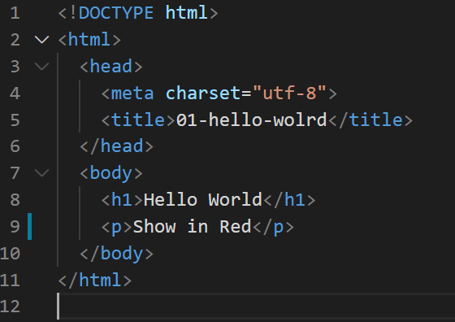
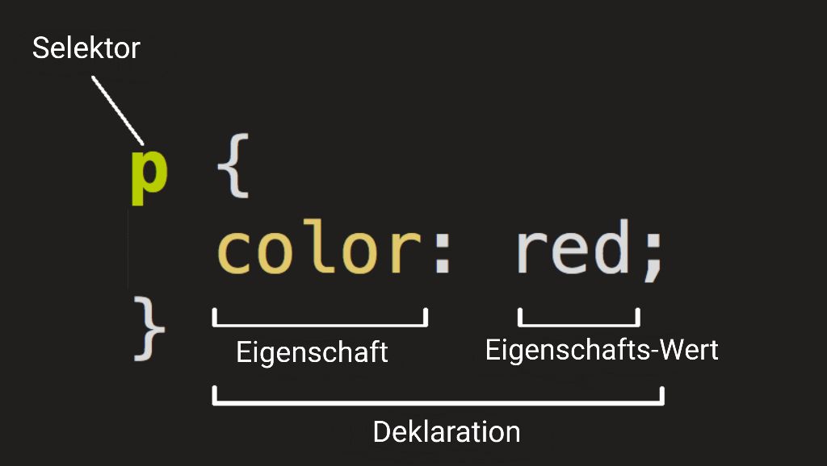
Benötigtes Vorwissen – HTML & CSS

Slide 7
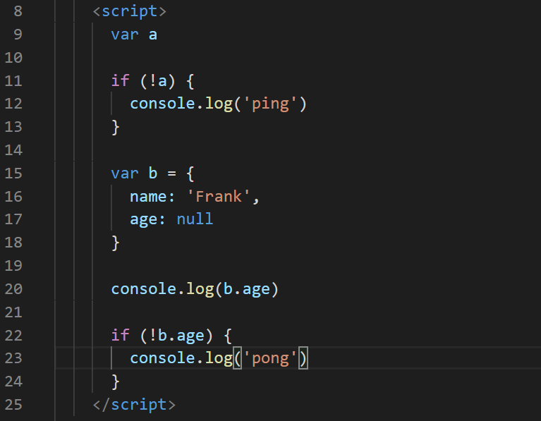
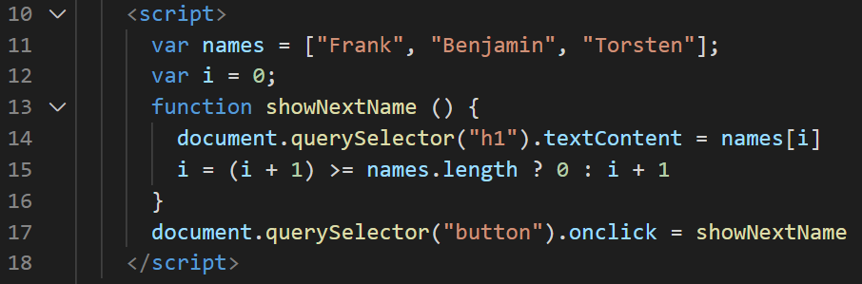
Benötigtes Vorwissen – Javascript

Slide 8

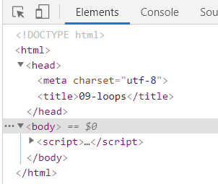
Benötigtes Vorwissen – DOM
Notes:
HTML- oder XML-Dokumente als eine Baumstruktur darstellt, in der jeder Knoten ein Objekt ist, welches einen Teil des Dokumentes repräsentiert, z. B. einen Absatz, eine Überschrift, ein Video oder etwa eine Tabellenzelle.

Slide 9
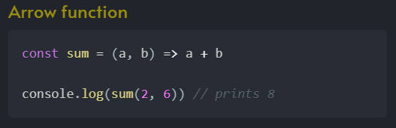
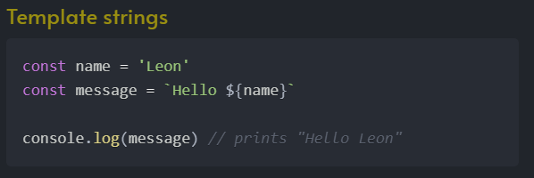
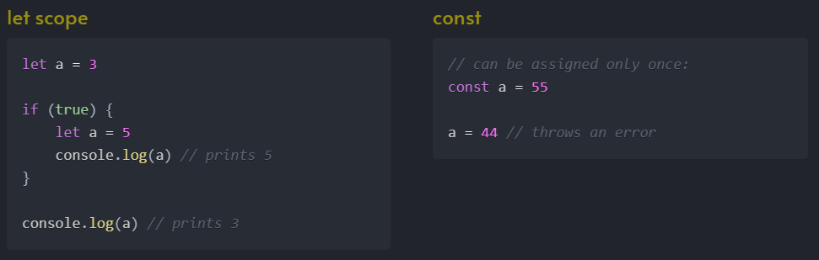
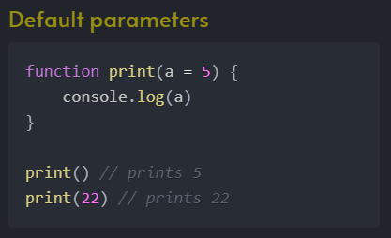
Benötigtes Vorwissen – ES6
http://www.developer-cheatsheets.com/es6

Slide 10
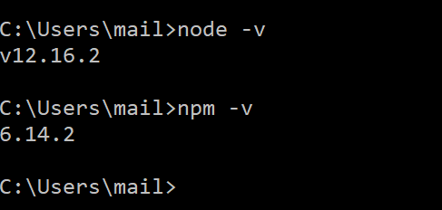
Benötigtes Vorwissen – Node.js & NPM

Slide 11
React
Komponenten (Components)
Kernelement von React
Wiederverwendbare Bausteine aus
HTML
"State" / Daten
JavaScript / Logik

Slide 12
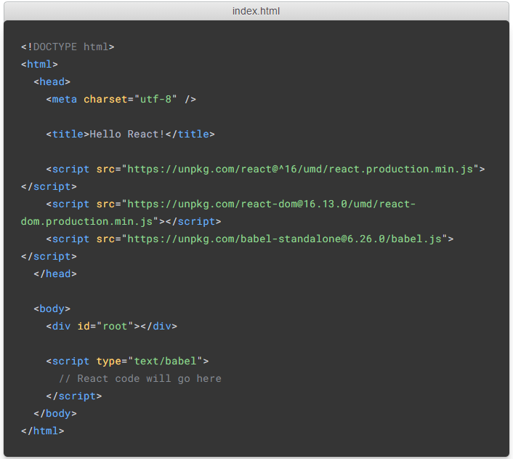
React – Statisches HTML
- React
- ReactDom
- Babel
"root" als Standardkonvention

Slide 13
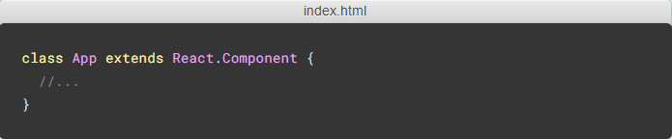
React – Die erste Komponente

Slide 14
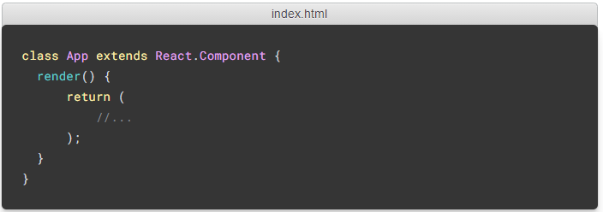
React – Die erste Komponente

Slide 15
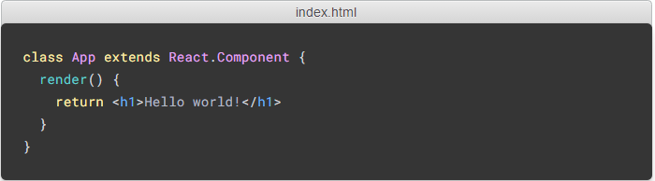
React – Die erste Komponente - JSX

Slide 16
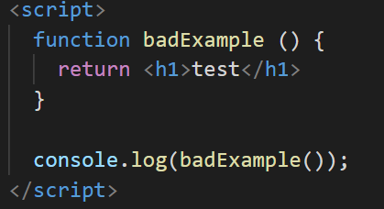
React – JSX != JS

Slide 17
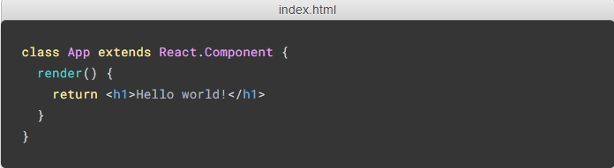

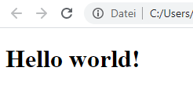
React – Rendern

Slide 18
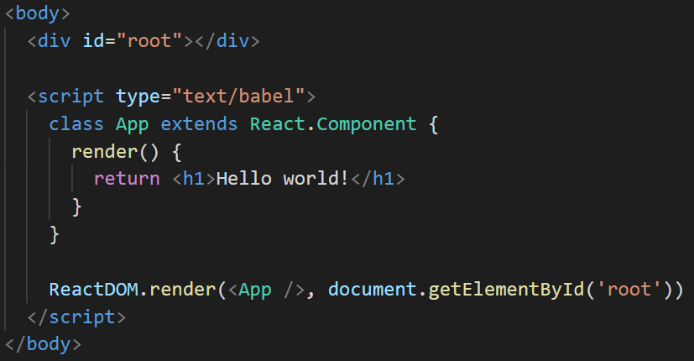
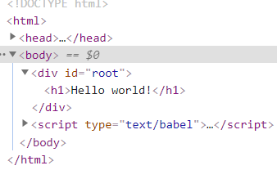

React – Hello World

Slide 19
Entwicklung leicht gemacht
Moderne Entwicklerumgebung

Slide 20

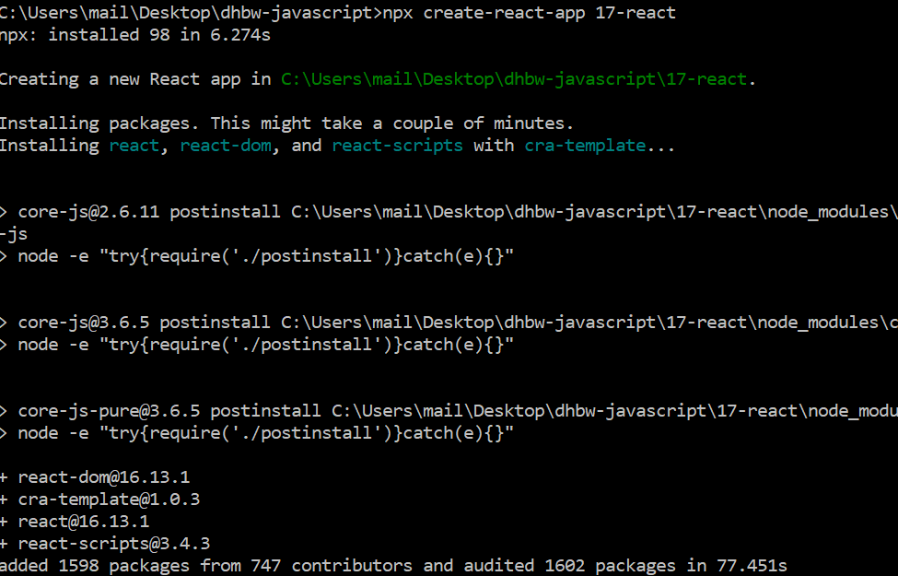
React – Setup

Slide 21
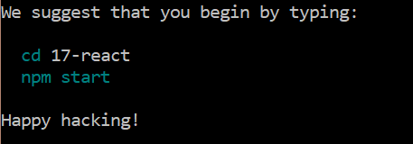
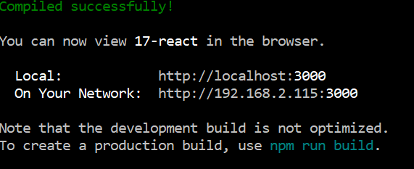
React – Setup

Slide 22
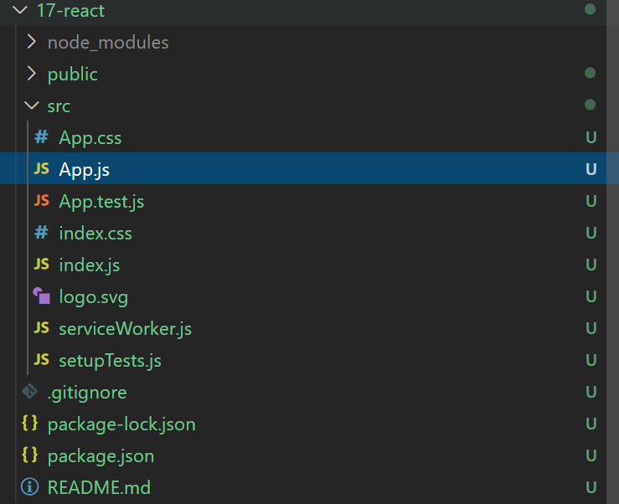
React – create-react-app
React, JSX, ES6, TypeScript and Flow syntax support.
Language extras beyond ES6 like the object spread operator.
Autoprefixed CSS, so you don’t need -webkit- or other prefixes.
A fast interactive unit test runner with built-in support for coverage reporting.
A live development server that warns about common mistakes.
A build script to bundle JS, CSS, and images for production, with hashes and sourcemaps.
An offline-first service worker and a web app manifest, meeting all the Progressive Web App criteria. (Note: Using the service worker is opt-in as of react-scripts@2.0.0 and higher)
Hassle-free updates for the above tools with a single dependency.

Slide 23
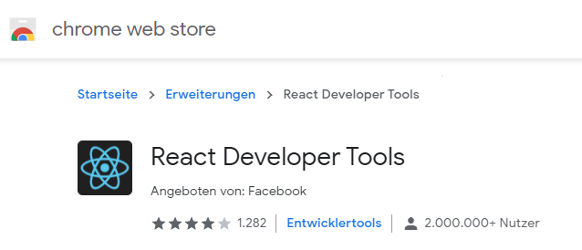
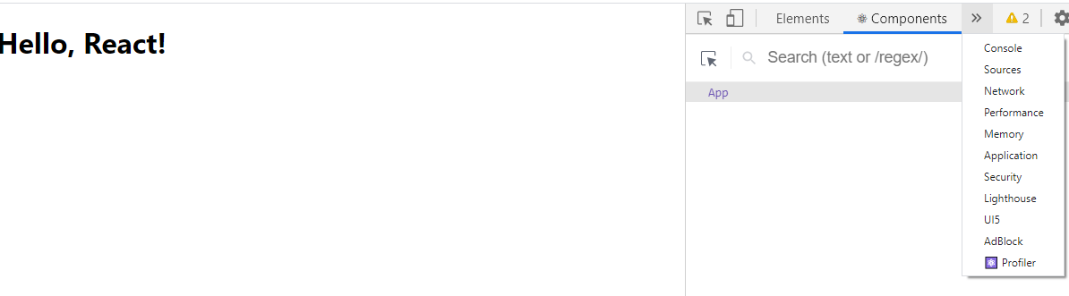
React – Developer Tools

Slide 24
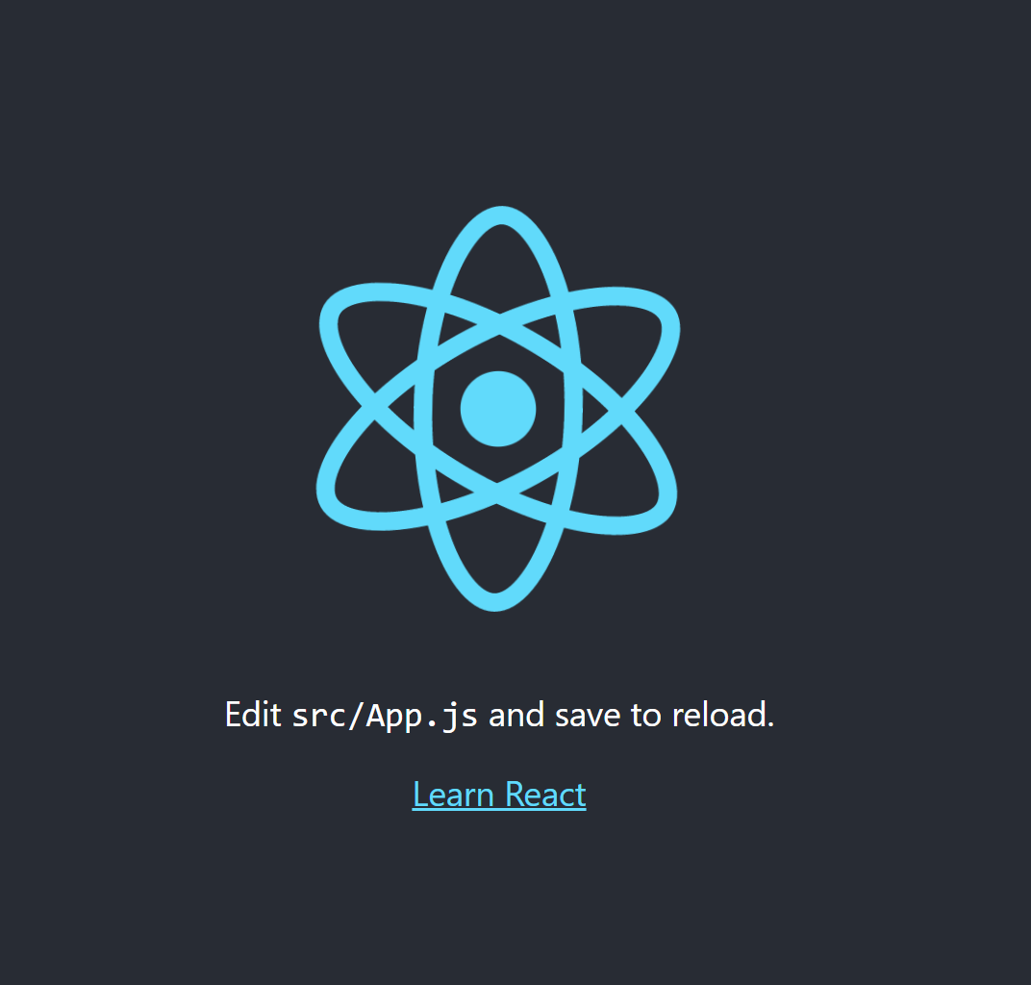
React – Demo
Notes:
- durchgehen der Dateien & bearbeiten
- React Minimal zeigen

Slide 25
React Deep-Dive
Wichtige Konzepte

Slide 26

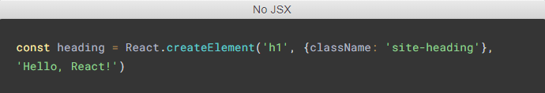
React – JSX: JavaScript + XML
- Keine Anführungszeichen (da es sich nicht um einen String handelt)
- className anstelle von Class um im HTML Klassen zu setzen
Notes:
- className muss genutzt werden, da class ein reservierter Begriff ist in javascript
- onclick wird zu onClick (camelCase)

Slide 27



React – JavaScript in JSX
Notes:
- className muss genutzt werden, da class ein reservierter Begriff ist in javascript
- onclick wird zu onClick (camelCase)

Slide 28
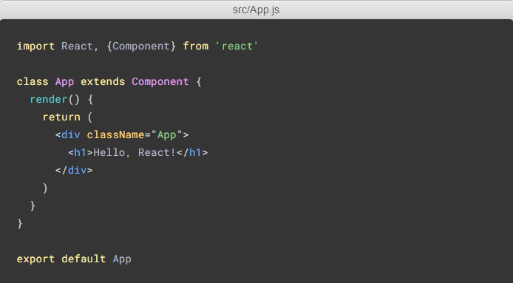
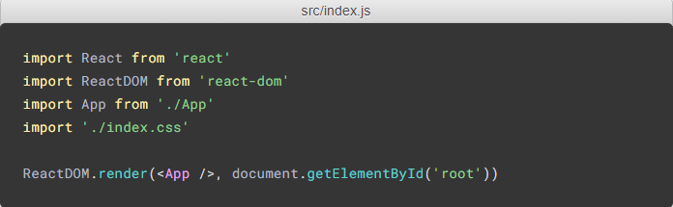
React – Struktur
Notes:
- className muss genutzt werden, da class ein reservierter Begriff ist in javascript
- onclick wird zu onClick (camelCase)

Slide 29
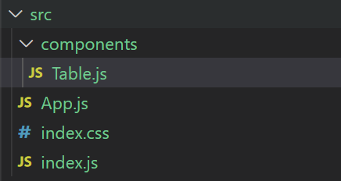
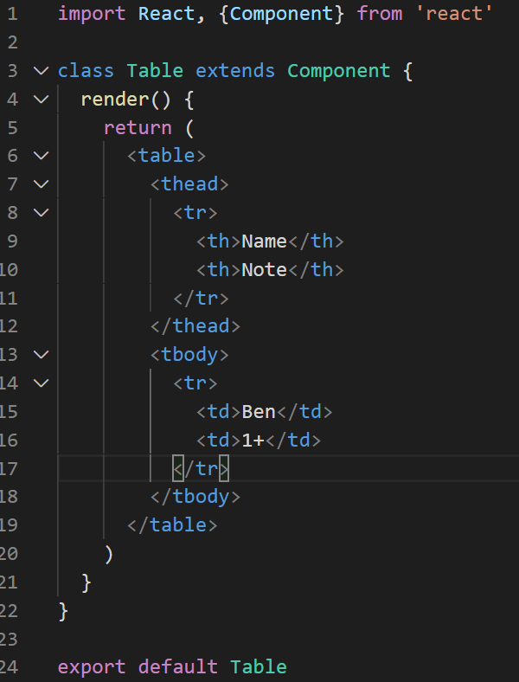
React – Tabellen Komponente
Notes:
- className muss genutzt werden, da class ein reservierter Begriff ist in javascript
- onclick wird zu onClick (camelCase)

Slide 30
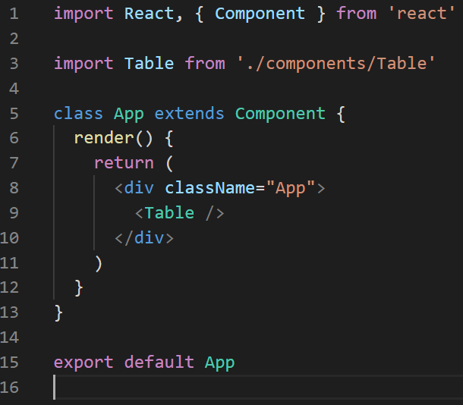
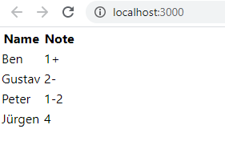
React – Komponenten Verwenden
Notes:
- className muss genutzt werden, da class ein reservierter Begriff ist in javascript
- onclick wird zu onClick (camelCase)

Slide 31
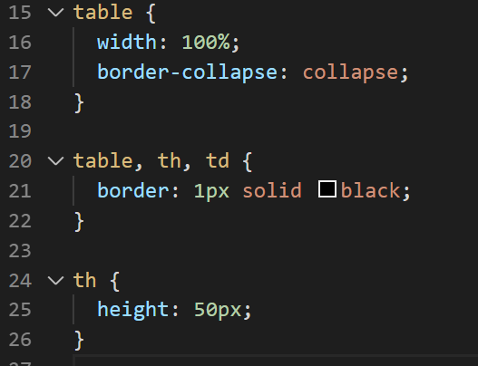
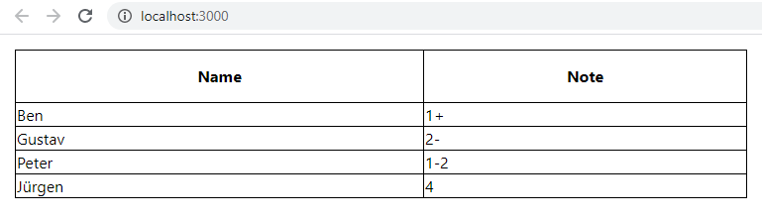
React – Etwas Aufhübschen
Notes:
- className muss genutzt werden, da class ein reservierter Begriff ist in javascript
- onclick wird zu onClick (camelCase)

Slide 32
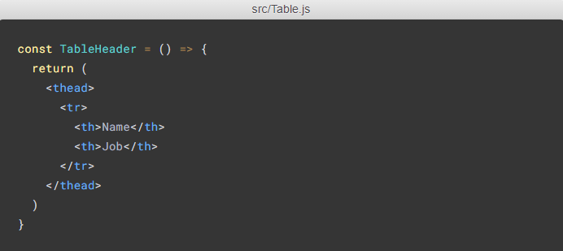
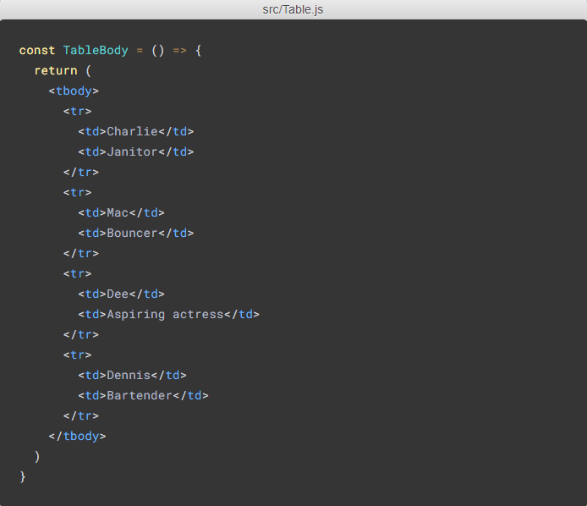
React – "Simple/Function Components"
Notes:
- className muss genutzt werden, da class ein reservierter Begriff ist in javascript
- onclick wird zu onClick (camelCase)

Slide 33
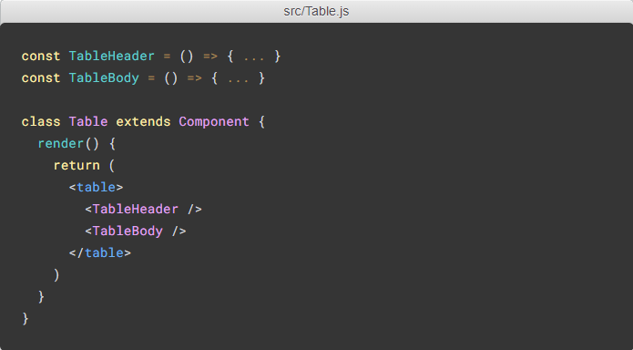
React – "Simple/Function Components"
Notes:
- className muss genutzt werden, da class ein reservierter Begriff ist in javascript
- onclick wird zu onClick (camelCase)

Slide 34
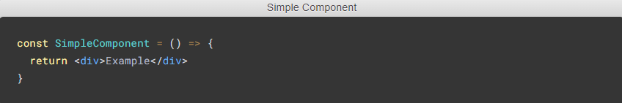
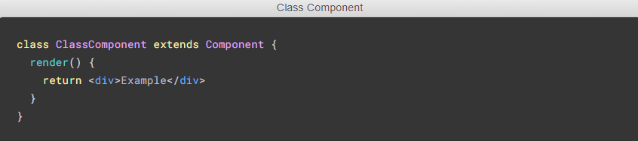
React – Class vs Function
Notes:
- className muss genutzt werden, da class ein reservierter Begriff ist in javascript
- onclick wird zu onClick (camelCase)

Slide 35
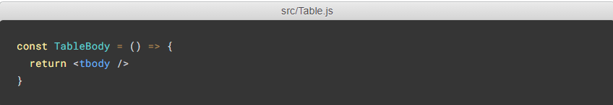
React – Props
1. Entfernen von "Hard-Coded" Einträgen
Notes:
- className muss genutzt werden, da class ein reservierter Begriff ist in javascript
- onclick wird zu onClick (camelCase)

Slide 36
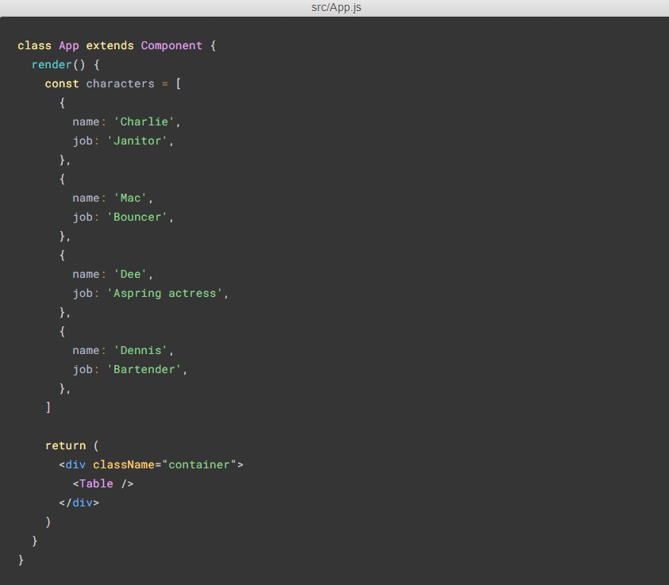
React – Props
2. Tabelleneinträge in Form eines Arrays definieren
Notes:
- className muss genutzt werden, da class ein reservierter Begriff ist in javascript
- onclick wird zu onClick (camelCase)

Slide 37
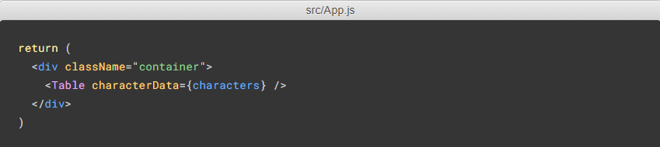
React – Props
3. Die definierten Daten an die Komponente übergeben
Notes:
- className muss genutzt werden, da class ein reservierter Begriff ist in javascript
- onclick wird zu onClick (camelCase)

Slide 38
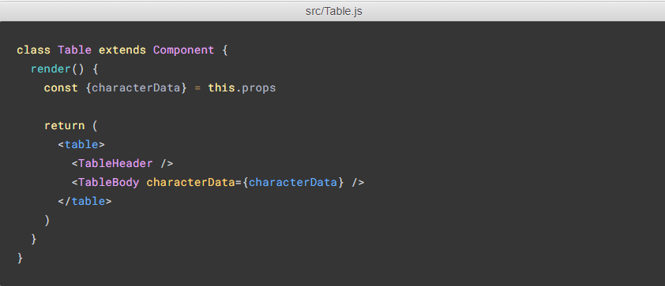
React – Props
4. Die Daten weitergeben
const characterData = this.props.characterData
Notes:
- className muss genutzt werden, da class ein reservierter Begriff ist in javascript
- onclick wird zu onClick (camelCase)

Slide 39
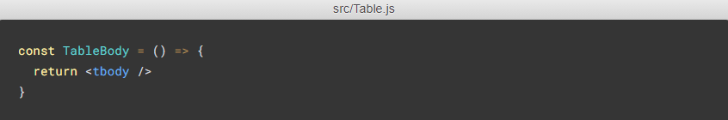
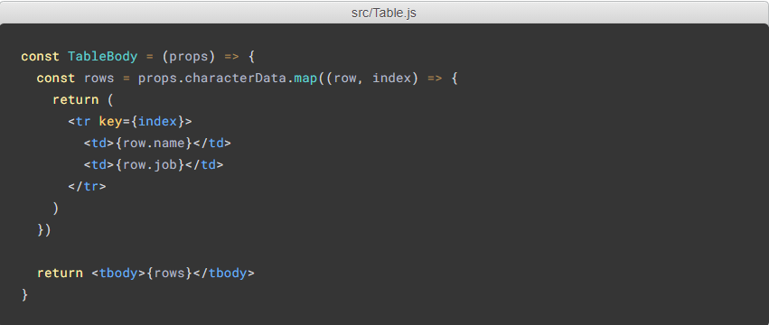
React – Props
5. Die Daten im TableBody verwenden
Notes:
- className muss genutzt werden, da class ein reservierter Begriff ist in javascript
- onclick wird zu onClick (camelCase)

Slide 40
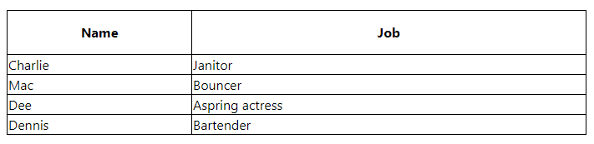
React – Props
Notes:
- durchgehen der Dateien & bearbeiten
- React Minimal zeigen

Slide 41
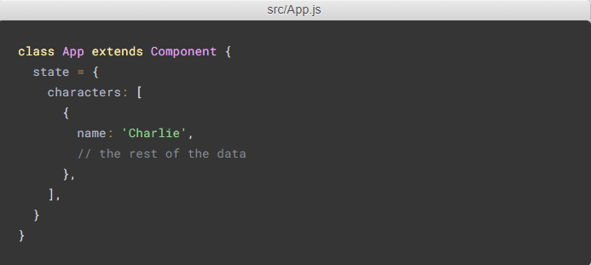
React – State
Notes:
- className muss genutzt werden, da class ein reservierter Begriff ist in javascript
- onclick wird zu onClick (camelCase)

Slide 42
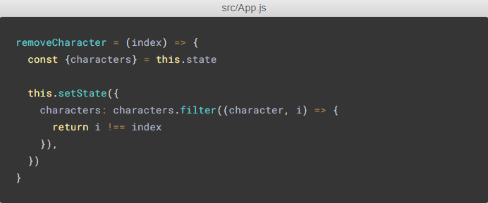
React – State Manipulieren
Notes:
- className muss genutzt werden, da class ein reservierter Begriff ist in javascript
- onclick wird zu onClick (camelCase)

Slide 43
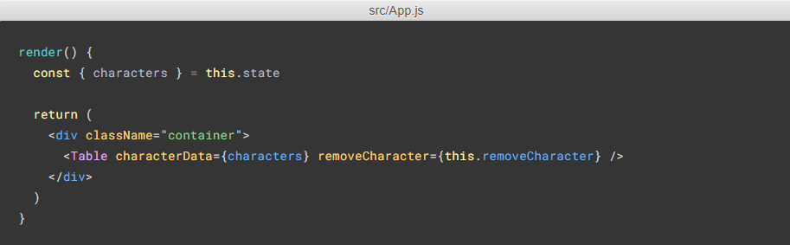

React – State - Tabelle Erweitern
Notes:
- className muss genutzt werden, da class ein reservierter Begriff ist in javascript
- onclick wird zu onClick (camelCase)

Slide 44

React – State - Tabelle Erweitern
Notes:
- className muss genutzt werden, da class ein reservierter Begriff ist in javascript
- onclick wird zu onClick (camelCase)

Slide 45

React – State - Einträge hinzufügen
Notes:
- className muss genutzt werden, da class ein reservierter Begriff ist in javascript
- onclick wird zu onClick (camelCase)

Slide 46


React – State - Einträge hinzufügen
Notes:
- className muss genutzt werden, da class ein reservierter Begriff ist in javascript
- onclick wird zu onClick (camelCase)

Slide 47

React – State – Alles zusammen anzeigen
Notes:
- className muss genutzt werden, da class ein reservierter Begriff ist in javascript
- onclick wird zu onClick (camelCase)

Slide 48


React – State – Letztes Verknüpfung
Notes:
- className muss genutzt werden, da class ein reservierter Begriff ist in javascript
- onclick wird zu onClick (camelCase)

Slide 49

React – Verstehen durch debugging
Notes:
- durchgehen der Dateien & bearbeiten
- React Minimal zeigen

Slide 50
React – Übung - Todo
Ziel ist es eine kleine React-App aufzusetzen, bei der in einem input Feld Text eingegeben werden kann, welcher nachdem "Hinzufügen" gedrückt wird in einer Liste erscheint.
Es sollen dazu zwei unterschiedliche Komponenten für die Liste (Anzeige der Daten) und dem Formular (Hinzufügen der Daten) erstellt werden.
...
Hinzufügen
Todos
- Aufgabe 1
- Aufgabe 2
Notes:
- durchgehen der Dateien & bearbeiten
- React Minimal zeigen

Slide 51



React – Übung - Todo
https://github.com/FrankVisuals/javascript-examples
Notes:
- durchgehen der Dateien & bearbeiten
- React Minimal zeigen

